Slide 1
Velkommen til medlemsmøde 2025
[Indsæt butiksnavn]

Slide 2
[Video følger i uge 8]
Videohilsen fra Pernille Skipper
[Overskrift]

Slide 3
Dagsorden
1.
Velkomst
2.
Nyt fra medlemsrådet
3.
Nyt fra butikken
4.
Introduktion til medlemsrådet
5.
Kandidatpræsentation og valg
6.
Ønsker til medlemsrådets arbejde
7.
Tak for i dag!

Slide 4
NYT FRA BEstyrelsen
[Overskrift]
[Indsæt aktiviteter mm. fra året]

Slide 5
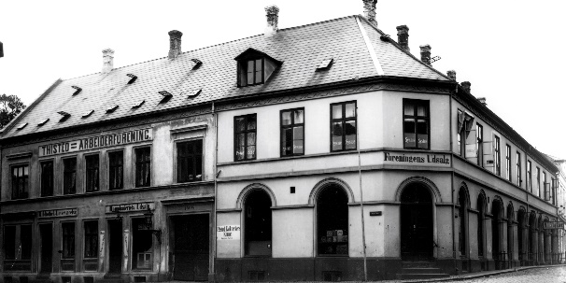
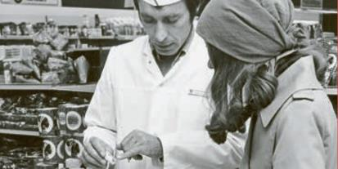
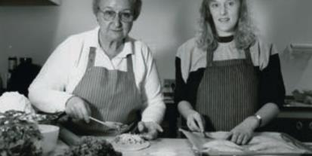
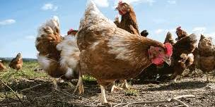
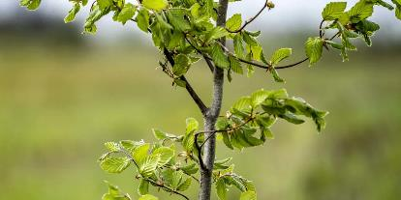
Året i billeder [indsæt fotos]
[Indsæt tekst]
[Indsæt tekst]
[Indsæt tekst]
[Indsæt tekst]
[Indsæt tekst]
[Indsæt tekst]
[Indsæt tekst]
[Indsæt tekst]

Slide 6
[Indsæt butiksnavn]
Nyt fra butikken
[Indsæt overskrifter på nyt fra butikken/kampagner/ombygninger mm. fra året]

Slide 7
Nyt fra butikken
[Indsæt overskrift]

Slide 8
Intro til medlemsrådet
Butiksbestyrelserne i de Coop-ejede butikker overgår nu formelt til Medlemsråd ved medlemsmødet.
Medlemsrådet skal bestå af minimum tre medlemsvalgte.
Medlemsrådene viderefører mange opgaver fra butiksbestyrelserne, men med en mere fleksibel og uformel struktur. Nye opgaver tilknyttes ligeledes også medlemsrådet rammer.
Medlemsrådene planlægger selv deres møder og aktiviteter inden for vedtægtsrammen.
Fokus er på:
De lokale medlemmer
Foreningens strategi og mærkesager
Lokale initiativer og interesser

Slide 9
Medlemsrådets opgaver
Ifølge vedtægterne skal medlemsrådene:
Styrke lokalt engagement og forankring omkring butikkerne.
Sikre medlemmernes indflydelse i Foreningen Coop amba, bl.a. gennem valg til landsrådet.
Oplyse lokalt om foreningen og dens værditilbud lokalt.
Være ambassadører for medlemmer og interessenter.
Understøtte Coop-familiens mærkesager.
Sætte lokale mærkesager på dagsordenen.
Skabe engagement om Foreningens kampagner vedr. mærkesager.
Mulig handlinger og aktiviteter som løser opgaven, planlægges lokalt.

Slide 10
Valg: Hvordan stiller man op?
Krav til kandidater (jf. vedtægterne):
Skal have været medlem af Foreningen Coop amba eller en brugsforening i mindst tre måneder. Samt være tilknyttet den lokale butik.
Skal være fyldt 18 år.
Må ikke være medlem af direktionen i Foreningen Coop amba, et af dettes koncernforbundne selskaber eller Coop Danmark.
Må ikke være ansat i eller drive en konkurrerende virksomhed.
Må ikke have været straffet for forhold, der kan skade foreningens omdømme.
Må ikke være bortvist fra en medlemsbutik.
Opstilling sker på selve medlemsmødet, ved at kandidaten melder sit kandidatur til medlemsrådet inden valghandlingen.

Slide 11
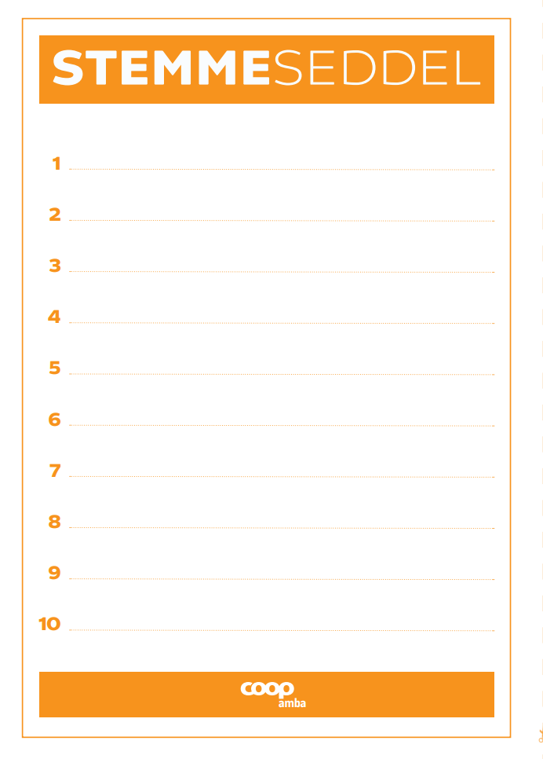
Hvordan foregår valget?
Kandidatpræsentation
Hvorfor stiller jeg op?
Hvad er jeg særligt motiveret af omkring medlemsrådets arbejde?
Hvilken erfaring bringer jeg med ind i medlemsrådet?
Afstemning sker ved simpelt flertal:
En kandidat skal have mere end halvdelen af de afgivne stemmer for at blive valgt.
Når valget er afsluttet, starter medlemsrådets valgperiode og det frivillige arbejde kan begynde.
Medlemsrådet vælger fra deres midte en forperson.

Slide 12
Navne på kandidater
[Indsæt navn på kandidat]
[Indsæt navn på kandidat]
[Indsæt navn på kandidat]
[Indsæt navn på kandidat]
[Indsæt navn på kandidat]
[Indsæt navn på kandidat]

Slide 13
[Kom og vær med! eller Kommende aktiviteter]
Involvering af medlemmer
[Indsæt tekst her]

Slide 14
Tak for i aften!

